Slide 1

Privacy Detect
金冯阳 韦姚丞奕 华广松

Slide 2
成员及分工
姓名 | 学号 | 分工
金冯阳 | 201250069 | 代码分析 代码整合 项目推进
韦姚丞奕 | 201840187 | 隐私政策库自动分类 自然语言摘要
华广松 | 201840309 | 隐私政策库匹配判定 自然语言分词

Slide 3
目录
01
03
研究问题及思路
02
隐私政策文本分析
04
安卓代码分析
成果展示与收获

Slide 4
研究问题及思路

Slide 5
2021年12月9日，国家工信部下架106款侵害用户权益的APP。包括某瓣、某回收等使用用户较多的大型软件，其违规行为主要包括APP超范围、高频次索取权限、非服务场景所必需收集用户个人信息，欺骗误导用户下载等。其公布的违规应用中大都涉及超范围收集个人信息！

Slide 6
研究背景
20世纪90年代以后，随着计算机技术关键技术的不断迭代突破，机器计算能力飞速提升，大数据时代来临，大量延伸程序诞生，并由此产生了大量的信息，包括社会信息，集体信息以及个人信息等。人们逐渐意识到信息能产生巨大的价值，大大小小的互联网企业往往是信息的直接获取者和受益者，在推动社会进步的同时带来了信息滥用的问题。
2021年8月20日，十三届全国人大常委会第三十次会议表决通过《中华人民共和国个人信息保护法》。个人信息保护法自2021年11月1日起施行。其中明确：①通过自动化决策方式向个人进行信息推送、商业营销，应提供不针对其个人特征的选项或提供便捷的拒绝方式②处理生物识别、医疗健康、金融账户、行踪轨迹等敏感个人信息，应取得个人的单独同意③对违法处理个人信息的应用程序，责令暂停或者终止提供服务。可见，分析软件开发商是否非法获取个人信息以及对获取的敏感信息是否提供了安全保障是一个值得分析的问题。
Notes:
如英国咨询公司剑桥分析公司在未经Facebook用户同意的情况下获取数百万Facebook用户的个人数据，剑桥分析公司获得这些数据后对此展开分析并根据分析的结果为2016年泰德·克鲁兹和唐纳德·特朗普的总统竞选活动提供帮助，无独有偶，“滴滴出行”App存在严重违法违规收集使用个人信息问题。国家互联网信息办公室依据《中华人民共和国网络安全法》相关规定，通知应用商店 下架“滴滴出行”App

Slide 7
项目出发点
将安卓源代码中处理个人隐私的行为与隐私政策中规定的行为对比，检测软件是否按照规定获取与使用了个人信息，从而提高用户对软件的信任度与安全感

Slide 8
项目目标
目标1：找到代码中的个人信息
目标2：找到代码中对个人信息的处理操作
目标3：对比代码行为是否符合隐私政策
目标4：对获取隐私政策中的个人信息进行自动分类
目标5：判断用户数据是否经过安全处理

Slide 9

项目意义
产出了一个安卓软件隐私扫描工具
帮助解决目前隐私泄露泛滥的情况
提升用户对软件的信任度与安全感

Slide 10
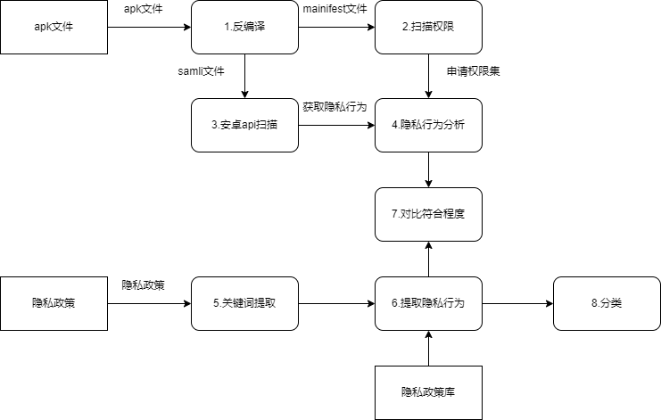
项目思路

Slide 11
项目内容
首先通过文本扫描等手段获取代码中获取和处理用户个人信息的部分。首先通过反编译工具从apk中提取dalvik代码和manifest文件。从manifest中提取到应用所使用的permission和activity。代码分析中则通过安卓api监视和方法名匹配以及调用链传播获取对用户信息的获取操作和处理操作，此外通过判断调用链中是否存在加密函数判断是否对用户信息进行安全处理
另一方面，对安卓应用的隐私政策进行关键词提取，并通过调用隐私政策词典提取隐私政策中声明的隐私行为，并对这些隐私行为进行自动分类。比较隐私政策中提取的隐私行为与通过反编译等手段获取的应用隐私行为，对比代码行为是否符合隐私政策。

Slide 12
安卓代码分析

Slide 13
研究方法
反编译技术
静态软件分析方法
调用关系提取
安卓代码分析
正则匹配
Api调用判断
文本分析

Slide 14
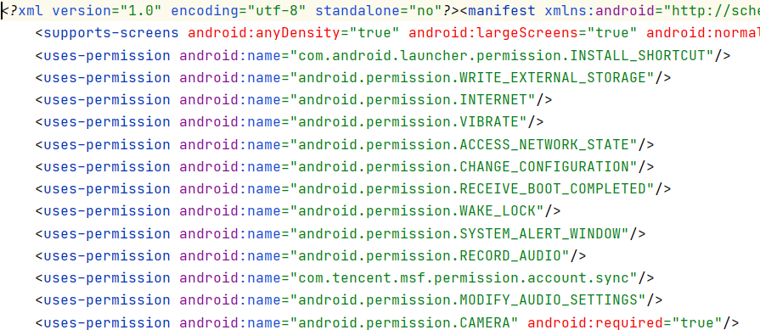
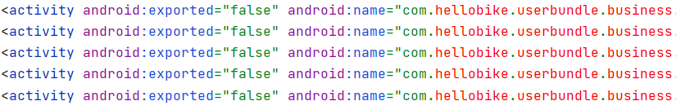
使用的反编译框架：apktool https://github.com/iBotPeaches/Apktool
解包所得的AndroidManifest.xml,通过对Activity和permission的分析可以看出该软件包含了联网、外部读写、录音等行为

Slide 15
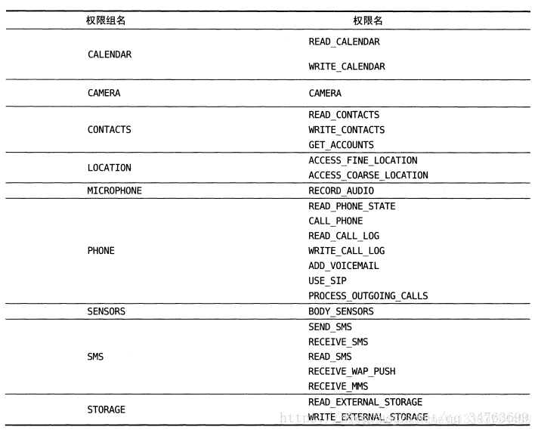
Android中需要显式申请的[危险]权限

Slide 16
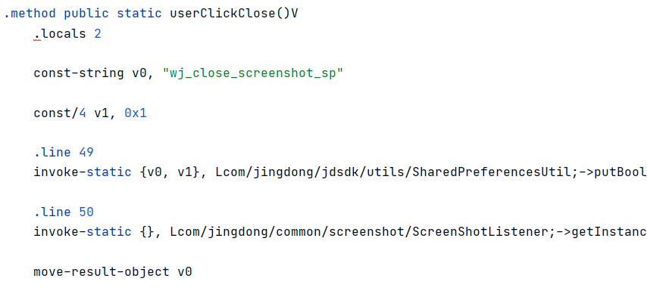
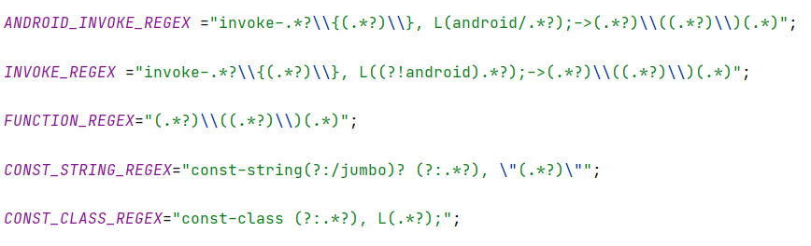
Android系统使用Dalvik虚拟机来运行软件，而Smali字节码是用于Dalvik虚拟机的字节码格式。
Apktool工具可以产生格式规范的smali文本。
在分析中主要关注类的声明、方法调用与常量声明。其中对android和java的库的特定api调用会被特别注意。

Slide 17
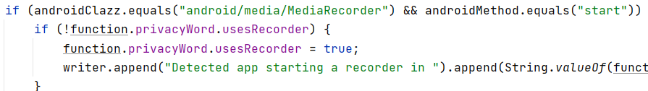
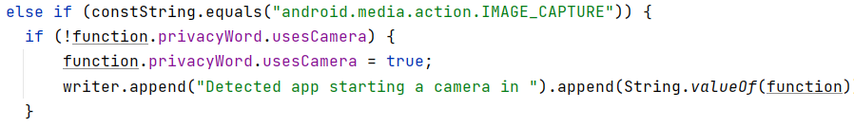
代码内容扫描
01
02
对特定安卓api的检测
对通过Intent进行调用的检测

Slide 18
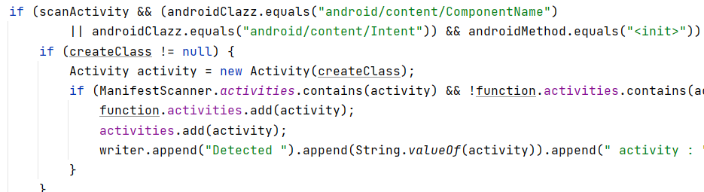
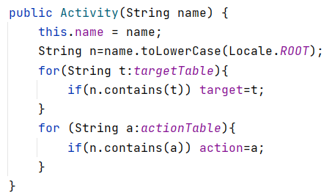
Activity和隐私操作提取
01
02
通过Intent的构造
通过方法名判断
Android中的Activity必须通过Intent进行启动
在方法名中搜索和隐私行为相关的词组

Slide 19
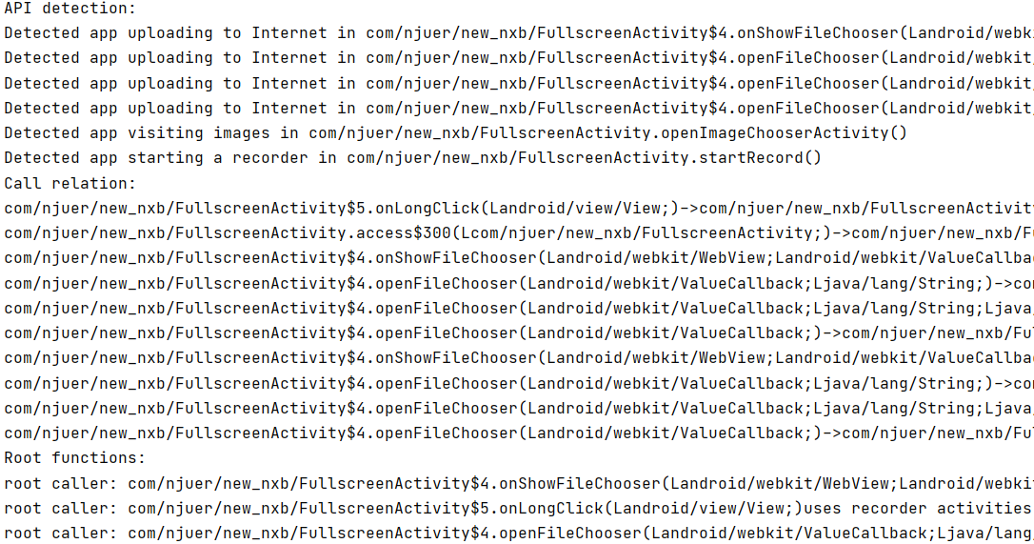
Call graph传导
从敏感方法开始，标记出敏感方法的调用链。一个方法的敏感行为是其所有调用子行为和其本身的敏感行为的并集。同时，方法是否进行加密操作也会延调用链传播。调用链传播可以解决方法封装的问题。
调用链分析完毕后，会显示出所有根方法，统合其所有敏感信息和行为，并显示其是否加密。

Slide 20
隐私行为整合
01
Set<Activity> activities=scanActivity();
Set<Permission>permissions=scanPermission();
通过对manifest进行扫描获取activity内容。未写在manifest中的activity会被安卓系统所忽略而无法执行
02
activityactivities.addAll(scanFunction());
通过对代码扫描对activities进行补充
03
对已获得的activity内容通过permission的内容进行过滤。因为没有经过permission允许的行为无法进行
Set<Activity> newActivities=filterActivity();

Slide 21
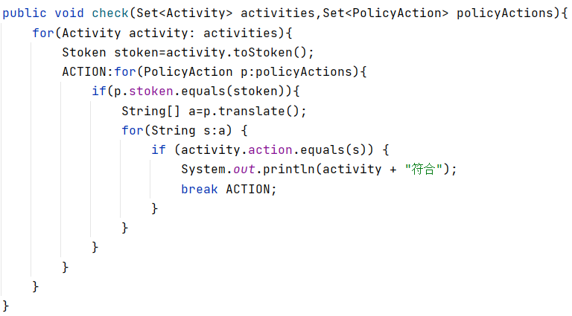
使用预制词典对代码行为和政策行为的符合判断

Slide 22
隐私政策文本分析

Slide 23
数据来源
数据概况
数据源：本次研究数据主要来源于官方公布的隐私政策，用户输入软件的apk文件和对应公布的隐私政策，输出扫描后的分析结果。
数据获取
腾讯隐私政策：https://privacy.qq.com/policy/apps-privacypolicy
华为隐私政策：https://www.huawei.com/cn/privacy-policy
苹果隐私政策：https://www.apple.com.cn/legal/privacy/szh/?cid
阿里隐私政策：https://privacy.alibabagroup.com/#/home
……

Slide 24
LDA模型实现关键词抽取
互信息和左右信息熵实现短语抽取
数据分析方法
HanLP自动摘要
HanLP分词
HanLP抽取句子主干
基于词典实现自动分类

Slide 25
HanLP分词
导入hanlp的数据包与接口
按句读取隐私政策，通过HanLP的segment()方法标准分词
抽取关键词中的动词进行判定

Slide 26
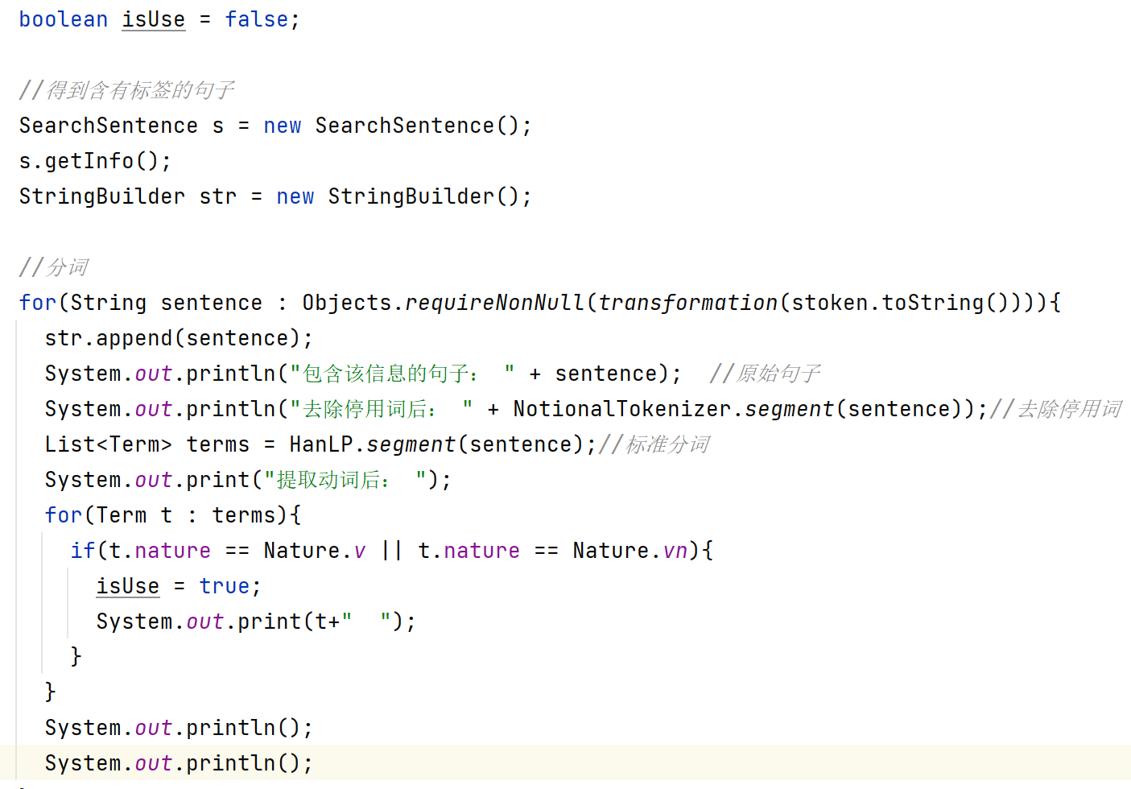
HanLP分词

Slide 27
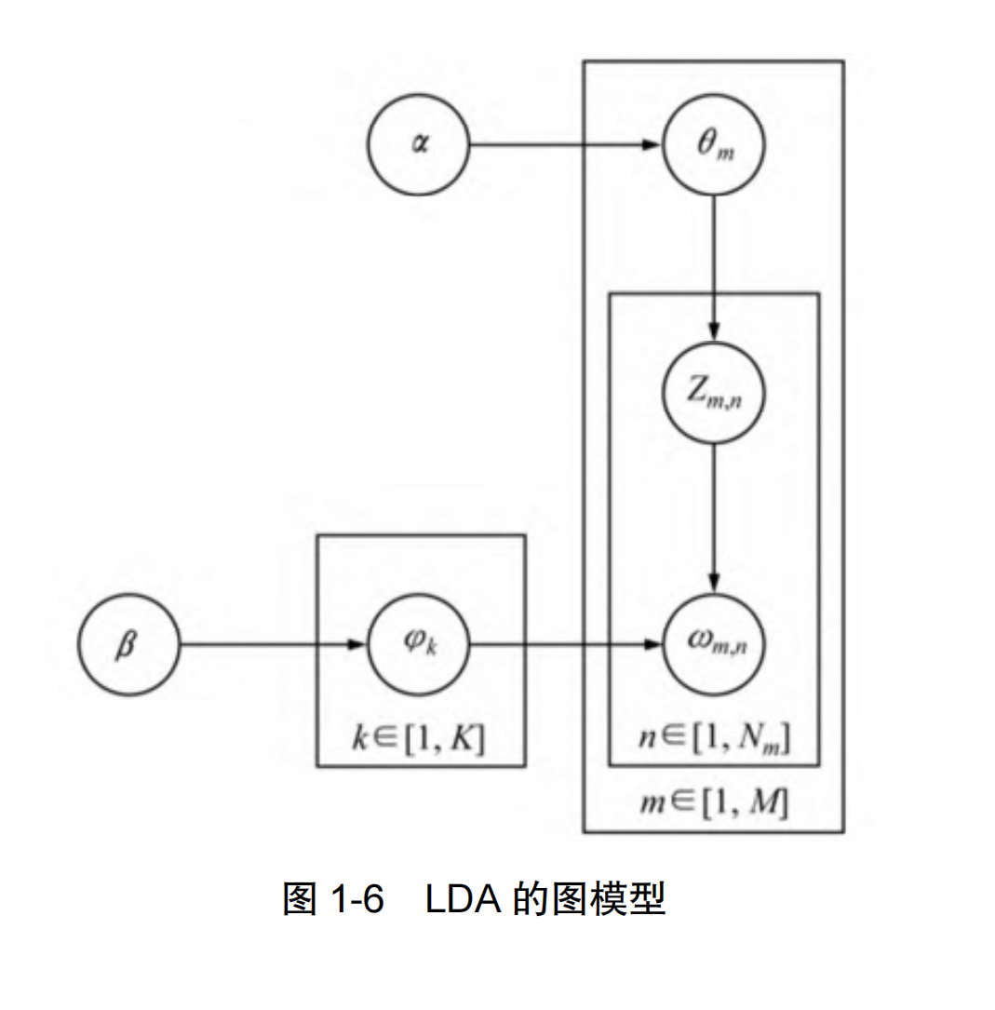
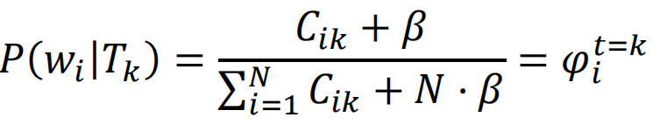
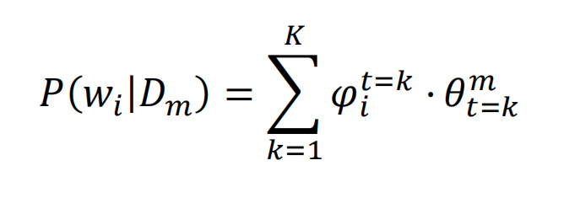
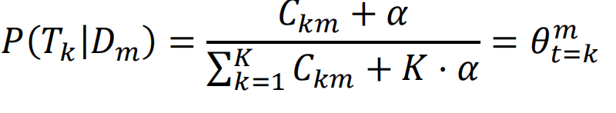
LDA模型

Slide 28
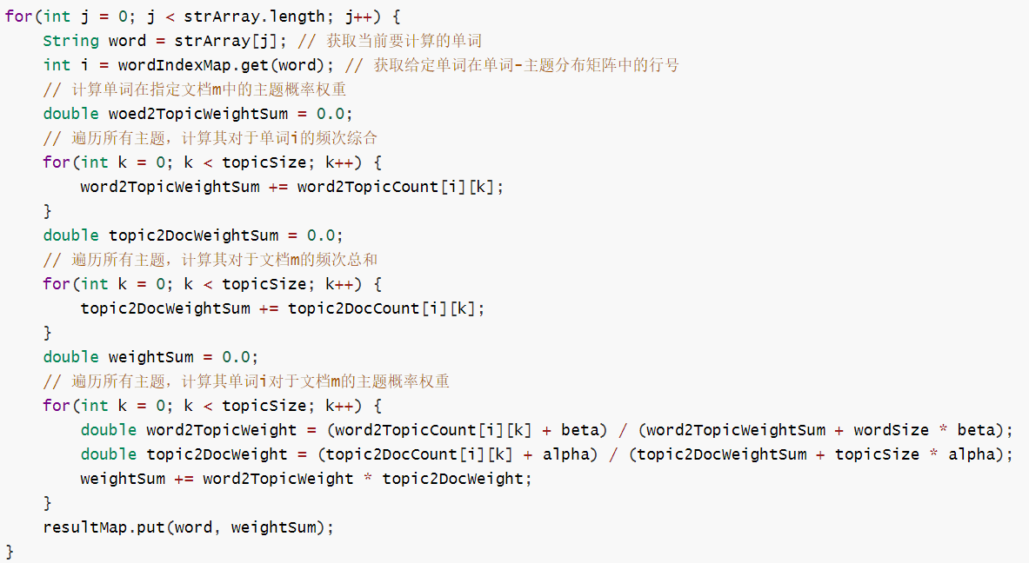
LDA模型

Slide 29
文本自动摘要
自动摘要，就是从文章中自动抽取关键句。何谓关键句？人类的理解是能够概括文章中心的句子，机器的理解只能模拟人类的理解，即拟定一个权重的评分标准，给每个句子打分，之后给出排名靠前的几个句子。
导入hanlp的数据包与接口
对隐私政策的长文本，通过HanLP的 Summary()提取摘要

Slide 30
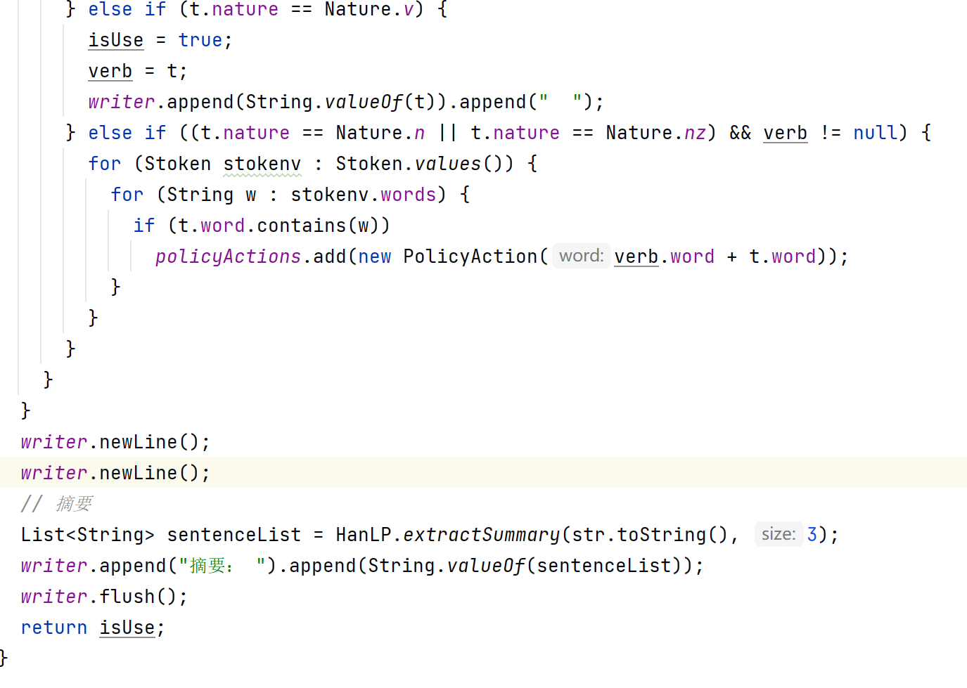
文本自动摘要

Slide 31
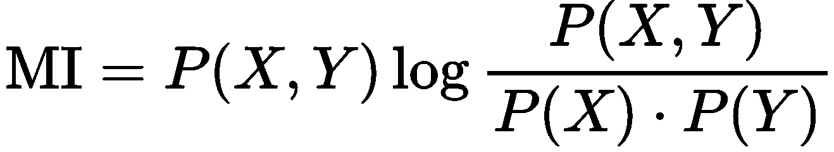
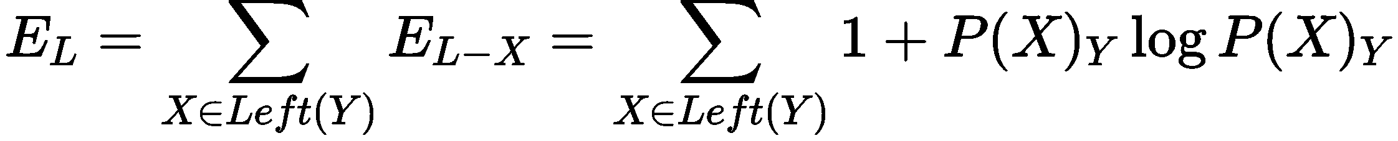
互信息和左右信息熵实现短语抽取
互信息的计算公式：
左信息熵：
右信息熵：

Slide 32
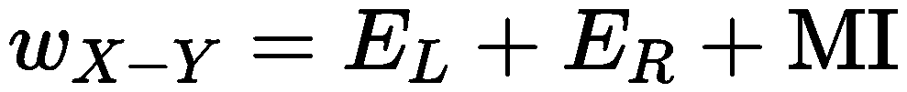
互信息和左右信息熵实现短语抽取
基于互信息和左右信息熵实现短语抽取
右信息熵计算公式：
左信息熵计算公式：
这里我们采用加法策略进行，这样就可以实现，三个权重值任意一个值高的时候，整体权重是高的，同时对于“纯净”词组的概率也有提升，所以最终的权重计算公式如下：
Wx-y:表示由词X和词Y组成的词组的关键语权重

Slide 33
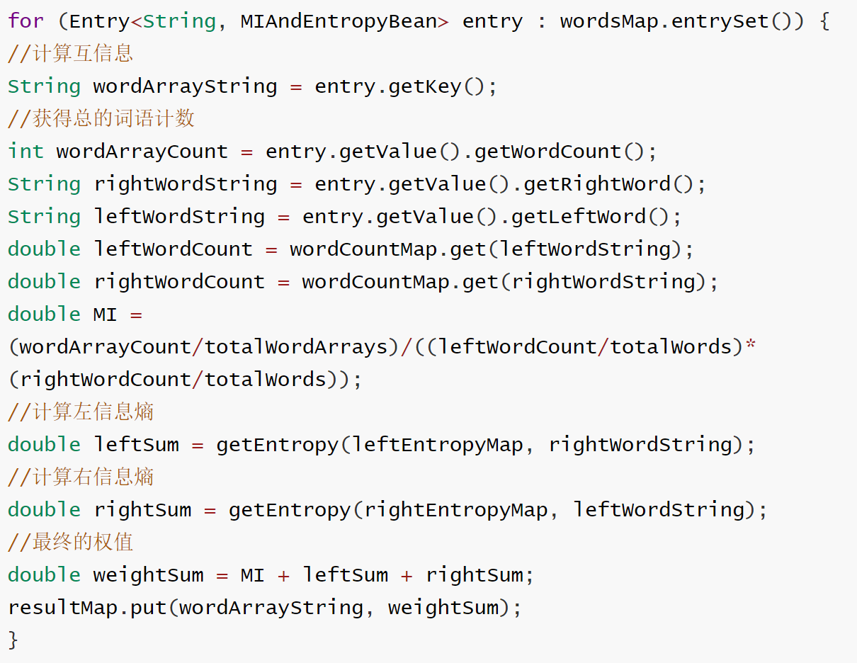
互信息和左右信息熵实现短语抽取

Slide 34
HanLP抽取句子主干
导入hanlp的数据包与接口
为节省存储空间和提高搜索效率，过滤掉停用词，然后进行动词判定
分析得出隐私政策文本声明使用的用户个人信息

Slide 35
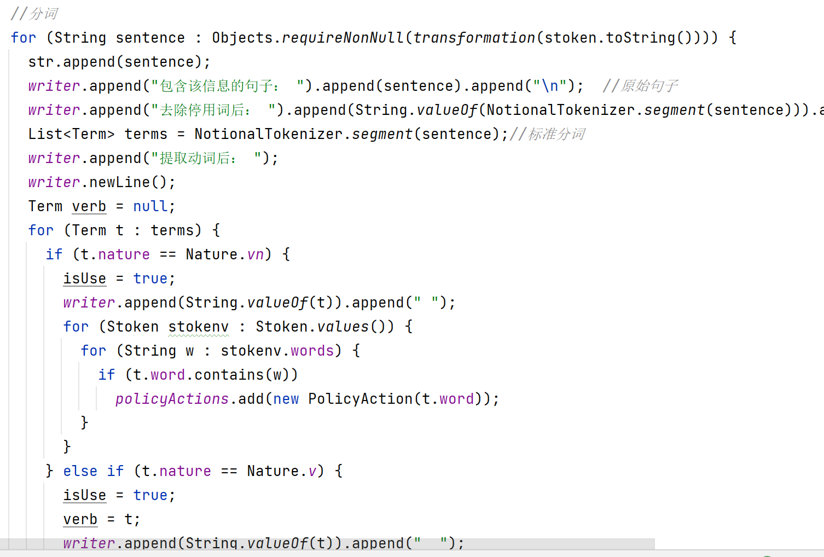
HanLP抽取句子主干

Slide 36
基于词典的敏感个人信息自动分类
国家互联网信息办公室、工业和信息化部、公安部、国家市场监督管理总局印发《常见类型移动互联网应用程序必要个人信息范围规定》，明确了39种常见类型APP的必要个人信息范围
匹配词典初始化为以上官方公布的39中个人信息,通过将信息类型名设为分词的词性,巧妙地通过分词匹配词性从而达到自动分类个人敏感信息

Slide 37
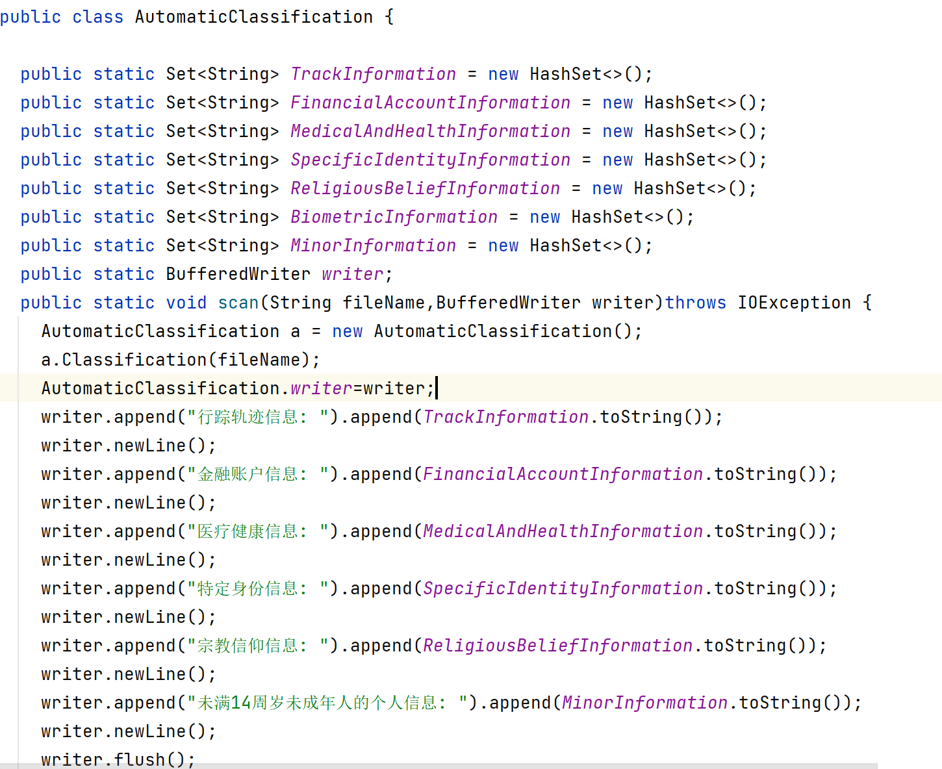
基于词典的敏感个人信息自动分类

Slide 38
数据分析技术难点
1.apktool作为长期开源项目，一些公司开发出了app套壳技术进行反制。静态分析技术下无法实现脱壳。但通过对manifest的分析仍然能提取出部分信息。
2.Android的api数量繁多，需要选择出涉及和用户隐私信息相关的部分。
3.隐私政策语义的模糊性：部分文本没有明确表示会获取的用户信息，使得扫描时会忽略。解决方案是引入统计分类算法。
4.数据分析往往会涉及到训练模型,由于知识面的不足时间限制以及缺少相关语料库,难以训练出一个较好的模型

Slide 39
成果展示

Slide 40

谢谢

